Slide 1
主讲：清华大学 孙照人
大学物理类普通物理
力学方法讲解

Slide 2

大学物理类普通物理：方法讲解
一
微积分在力学解题中的应用
二
刚体运动和转动参考系
第三章

Slide 3
一：微积分在力学解题中的应用
1.运动学中的应用：牵连运动、相对运动、曲线运动
2.静力学中的应用：求平衡位置、判断平衡性质（常与简谐振动结合） 流体力学
3.动力学中的应用：微分方程解动力学问题
4.动量能量中的应用：连续碰撞问题
5.简谐运动中的应用：能量求导解稳定平衡微扰后的振动周期

Slide 4
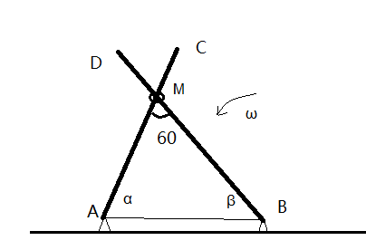
例题 如图，AC,BD两杆以匀角速度ω分别绕相距为l的A,B两固定轴在同一竖直面上转动，转动方向已在图中示出，小环M套在两杆上，t=0时，图中α=β=60，试求而后任意时刻t（M未落地）M运动的速度大小.
*
*

Slide 5
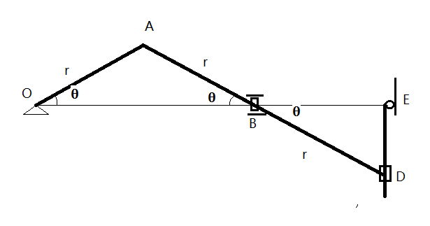
例题2 滑块B 水平滑动 ，滑块D沿ED滑动，ED绕E摆动，已知AB角速度ω，求ED角速度ω ‘，角加速度β 已知OA=BD=AB=r，θ=30度.
*
*

Slide 6
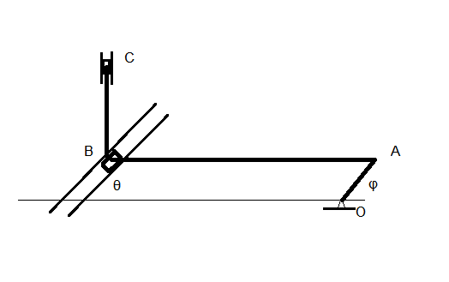
例题3 配气机构的曲柄OA=r，且AB=6r，BC=3/-3r，曲柄OA以角速度ω。绕轴O做逆时针转动，试求滑块C在图示位置时的速度和加速度。设此时AB水平，BC竖直，角φ=60.（θ已知）
*
*

Slide 7
例题 4一位同学沿半径为R=30m的圆周以恒定速度u=πm/s奔跑，另一位同学从圆心出发去追赶他，追赶过程中，他们总是位于圆心和第一位同学的连线上，他的最大速度不变v=2u，求多久可以追上？
*
*

Slide 8
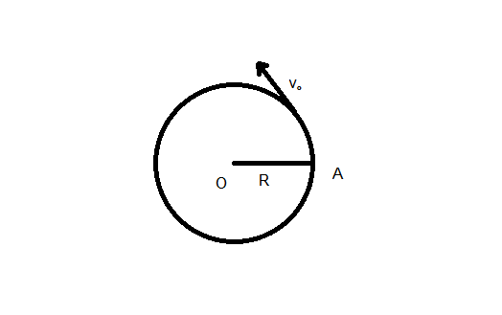
例题5 一只狼沿半径为R的圆形岛边缘以逆时针方向匀速跑动，如图所示，狼过A点时，一只猎犬以相同的速率从O点出发追击狼.若追击过程中狼，犬，O点始终在同一直线上，则猎犬是沿什么轨迹运动的？它在何处能追上狼？
*
*

Slide 9
例题6一根直径20cm的树干平放在水平的地上，一只懒惰的蚱蜢想跳过树干，求蚱蜢满足条件的最小离地速度（不计空气阻力）.
*
*

Slide 10
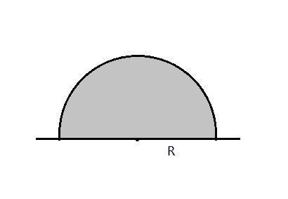
例题 如图，计算倒扣的半球形容器中密度为ρ的液体对容器的合力（容器半径为R,容器顶部与大气相连）
*
*

Slide 11
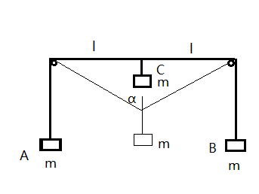
例题 一根绳跨过相距为2l的等高小轴承a，b，绳的两端各系一质量均为m的物A,B，绳上位于两轴的中点，连接一质量为m的物体C，如图，体系由静止开始释放，物体C将竖直向下运动，忽略轴承质量，摩擦，求ɑ=60度时，物体C的加速度.
*
*

Slide 12
例题 一质量为m的小球位于水平轨道内，轨道可以用y=cosx来表示，球的初速度为v。，球初始从x=0出发，且初速度沿x轴正向.轨道的底面光滑，而小球与轨道壁之间有摩擦，且摩擦因数为μ，求当球运动到x=π/2时球速为多少？
*
*

Slide 13
例题 以初速度v。，抛射角ɑ抛出物体，空气阻力与速度成正比f=kv（k已知），求最高点处物体的速度.
*
*

Slide 14
例题 质量为m的物体以初速v。从地面竖直上抛，设空气阻力 f=μv^2,μ为常数，求物体达到的最大高度和返回原处的速度.
*
*

Slide 15
例题 一质量为m，半径为r的匀质半圆柱（质心距圆心距离OC=4r/3π),斜放在粗糙的水平面上，求： （1）半圆柱在平衡位置作微摆动的周期 （2）系统的平衡位置属于哪一类平衡
*
*

Slide 16
例题 质量为M的均匀大球壳内有一质量为m的均匀小球，系统置于光滑水平面上.已知打球半径为R，小球半径为r，小球与球壳内壁没有摩擦。开始时两球心连线与竖直线夹角为θ₀（小），二者由此位置自静止释放（t=0）确定θ随时间变化的规律，和任意时刻t时两球心的位置.
*
*

Slide 17
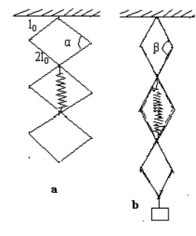
例题 用长为l₀和2l₀的轻杆组成“手风琴”结构，如图所示，接合处为光滑铰链，中环接一轻弹簧，此时结构的形状可由杆间夹角α表征（图a），当结构下端挂上重物后，杆间夹角变为β（图b），如果在竖直方向冲击重物，振动周期将是多少？
*
*

Slide 18
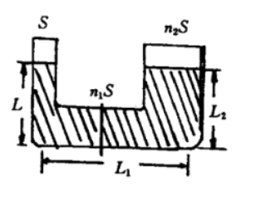
例题 如图所示为液压机的内部结构，两管均与大气相通，平衡时两液面处于同一水平面，细管截面积为S，水平管截面积为n₁S,粗管截面积为n₂S，液柱长度如图所示，设液体密度为ρ，忽略液体粘滞力，求液面有微小扰动时液体的振动周期.
*
*

Slide 19
例题 有一个平面正方形无限带点网格，每个格子边长均为r，线电荷密度为λ（大于0）.有一带电量为Q（大于0）的质量为m的粒子恰好处于一个格子的中心.若沿平面内某个方向给它微扰，使其产生平面内的小位移Δx，试求它受到的电场力的大小，并描述以后的运动。
*
*

Slide 20
例题 恒温矩形盒内装有理想气体，当质量为m的隔板将盒二等分时，两侧气体压强均为p₀.隔板平行移动无摩擦不漏气.设两侧气体均经历准静态等温过程，隔板是面积为A的金属板，带电量为Q，矩形盒上与它平行的两块板也是金属板，面积也是A，相距为2L，固定并接地.盒的其余部分绝缘，忽略边缘效应. （1）试求隔板的平衡位置. （2）试讨论平衡的稳定性，若为稳定平衡试求其受到微扰后的振动频率.
*
*

Slide 21
例题 长为L，宽为a，相距为d的两平行金属板组成一电容器，竖直地插入相对介电常数为ε_{r}，密度为ρ的介质液中，电容器浸入液面以下的深度可忽略不计，求下列情况下平行板间液面上升的高度.（L足够长） （1）电容器与电源始终相连，维持板间电压恒为V （2）电容器充上电量为Q的电荷后与电源断开（此问只需写出关于高x的方程即可，本题中不考虑表面张力）
*
*

Slide 22
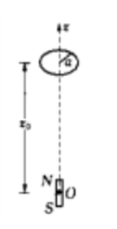
例题 一圆柱形小永久磁棒竖直放置，在其正上方离棒中心1m处的磁感应强度为B₀，一超导圆形小线圈自远处移至磁棒正上方，与棒共轴，设线圈的半径为a，质量为m，自感为L，线圈只能上下运动， （1）求平衡时线圈离棒中心的高度z₀，已知a≪z₀； （2） 求线圈受小扰动后作上下小振动的周期（用z₀表示）
*
*

Slide 23
二：刚体和转动参考系
1.转动参考系
2.刚体平衡问题
3.刚体的运动
4.刚体的碰撞问题

Slide 24
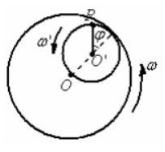
例题 某种游乐机由大小两个圆盘组成，小圆盘绕其固定在大圆盘上 的O'以角速度ω'(相对大圆盘)旋转，大圆盘又绕中心O以ω(相对 地面)旋转，求两盘转到如图位置时P点相对地面的速度和加速度。设ω = ω ' = ω₀ ， OO ' = O'P = R 。
*
*

Slide 25
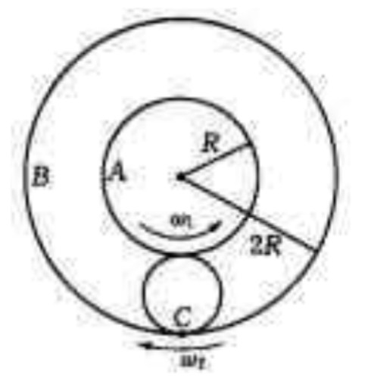
例题 如图。圆筒A、B共轴放置，半径分别为R和 2R，另一半径为 0.5 R 的圆筒C加在A、B之间，A以ω₁，B以ω₂绕O旋转，ω₁,ω₂方向相反，且C与A、B紧 密接触，无相对滑动。 (1)求 C 相对地面与相对 B 绕一圈所需时间。 (2)小圆筒与B的接触点P相对地面与相对A的加速度各为 多少。
*
*

Slide 26
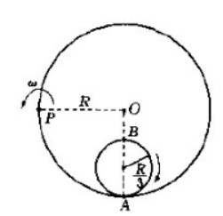
例题 一半径为R的大钢圈在平面内绕圈上一点P以恒定的角速度ω作逆时针方向转动，另一半径为1/3R的小钢圈在同一平面内沿大钢圈内侧作无滑动滚动，滚动方向如图所示，当大钢圈绕P点转过一周时，小钢圈相对大钢圈正好转过两周.当小钢圈运动到图示位置时，试分别求小钢圈上A,B两点的加速度.
*
*

Slide 27
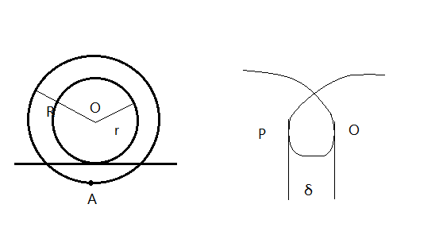
例题 车厢沿轨道滚动，车轮半径为r，而轮缘（轮子边缘突出部分）半径为R，轮缘A点轨迹如图，求活套的宽度δ.
*
*

Slide 28
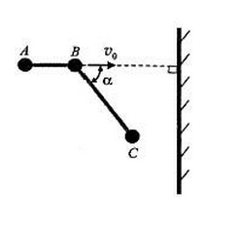
例题1 如图所示，两根刚性轻杆AB和BC在B端牢固粘接在一起，AB延长线于BC的夹角ɑ 为锐角，杆BC长为l，杆AB长为cosɑl。在杆的A、B和C三个点各固连一质量均为m的小球，构成一刚性系统，整个系统放在光滑水平桌面上，桌面上有一固定的光滑竖直挡板。杆AB延长线与挡板垂直，现使该系统以大小为v。方向沿AB的速度向挡板平动。在某时刻，小球C与挡板碰撞，碰撞结束时球C在垂直于挡板方向的分速度为零，且球C与挡板不粘连。若使求C碰撞后，球B先于球A与挡板相碰。求夹角ɑ 应满足什么条件。
*
*

Slide 29
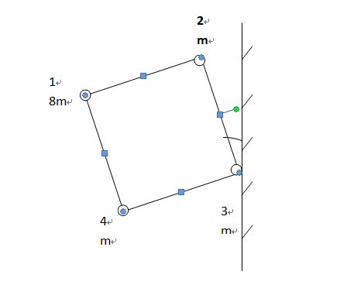
例题2如图所示，一个正方形轻体框架，边长为a，它的四个角处固定有1,2,3,4四个小球，其中球1质量为8m，球2,3,4质量均为m，以速度在水平方向做无转动的平动，现有一挡板，挡板与垂直，且与2-3杆的夹角为ɑ，在某个时刻，小球3与挡板碰撞，碰撞结束时球3在垂直与挡板的方向的分速度为v。，且球3与挡板不粘连，若使球3碰撞后，球1与球2同时与挡板相碰，讨论此可能性是否存在，若存在，求角ɑ.
*
*

Slide 30
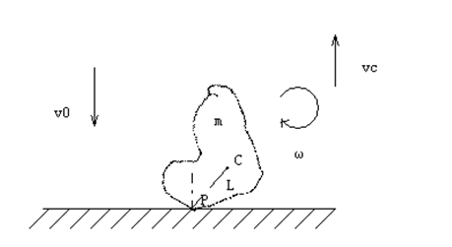
例题3 证明推论题：（1）证明两质点在同一方向发生弹性碰撞，接触速度等于远离速度 （2）推导一个平动的刚体与地面发生完全弹性碰撞，垂直于接触面方向的速度在碰撞前后的关系（假设初速度方向垂直于地面） （3）由（1）（2）推出一个刚体间发生完全弹性碰撞碰撞前后所满足的速度关系.
*
*

